Slide 1

北风网项目培训
html5、css3在移动互联网中的开发
——Multi-column布局、Media Queries
讲师：BR

Slide 2
上节回顾
常见导航条的2种布局方式展示
Box Layout 介绍
Box Layout 样式
Box 布局典型的博客首页

Slide 3
本节内容
multi-columns 介绍
multi-columns 样式、事例
什么是Media Queries
移动互联网中的Media Queries

Slide 4
本节内容
multi-columns 布局与 box布局有什么区别？
box布局 主要用于元素的布局，而multi-columns主要用于文本的布局。

Slide 5
multi-columns 样式、事例
column-count：文本需要被拆分成几列
column-gap：列之间的空格
column-rule: 列之间的间隔border
column-width: 设置每列的宽度

Slide 6
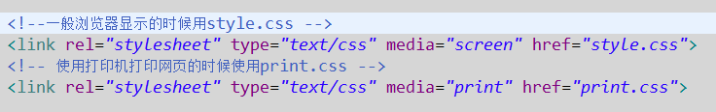
什么是Media Queries
Media Queries是通过特定的表达式查询符合条件的设备或媒体，并对这些设备和媒体启动一些特定的CSS样式。

Slide 7
移动互联网中的Media Queries
移动互联网中设备、分辨率等出入比较大。有时候为了让你的应用适合大多数设备，可能会尝试去做多套系统。
使用Media Queries可以针对不同设备、不同分辨率的启用不同的样式。

Slide 8
移动互联网中的Media Queries
width
<link rel="stylesheet" media=“min-width: 25cm" href=“1.css" />
<link rel="stylesheet" media=“max-width: 700px" href=“2.css" />
@media screen and (min-width:400px) and (max-width: 700px) { … }
height
device-width
@media screen and (device-width: 800px) { … }
device-height

Slide 9
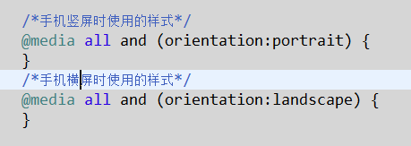
移动互联网中的Media Queries
orientation
aspect-ratio(宽高比)
device-aspect-ratio(宽高比)
color
@media all and (min-color:16) { … }

Slide 10
本课程版权归北风网所有
欢迎访问我们的官方网站
www.ibeifeng.com

